Slide 1
Cars Tunnel (IOT)
Réalisé par:
ABAAKIL Abderrahman KHADDOR el-mehdi

Slide 2
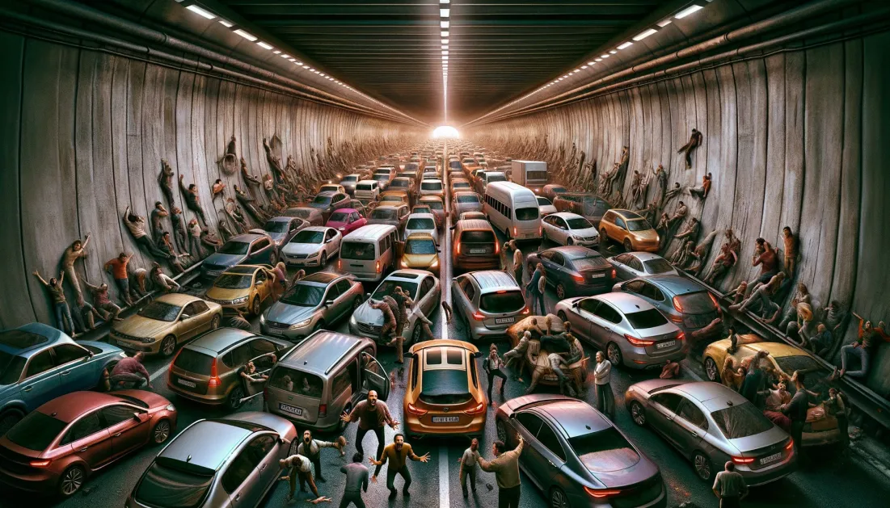
Problématique
Gestion des embouteillages dans les tunnels routiers
Contrôle de la circulation pour garantir la sécurité et la fluidité du trafic
Besoin de solutions pour prévenir les congestions et assurer une circulation efficace

Slide 3
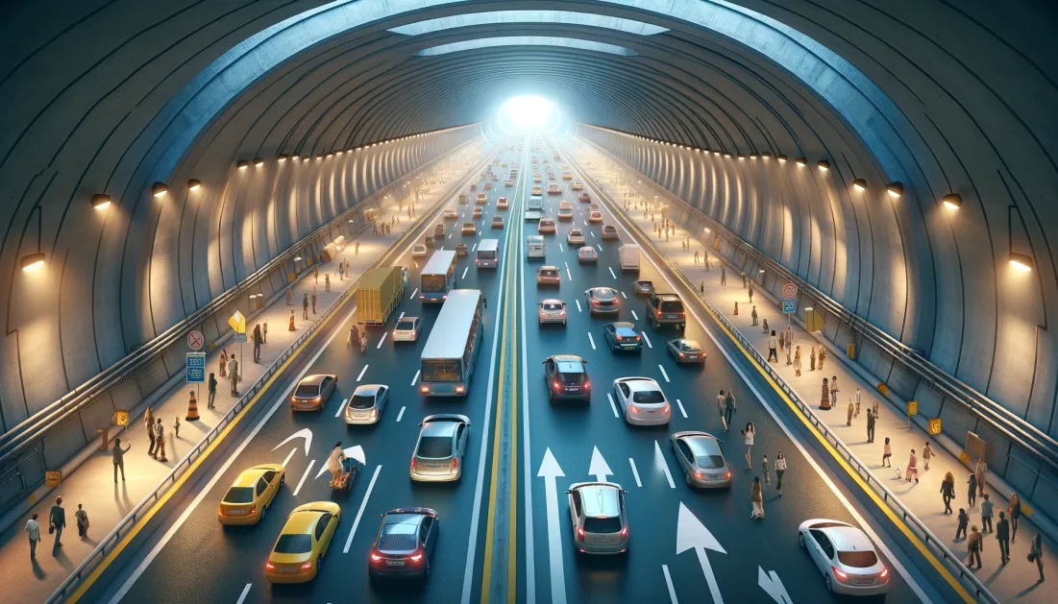
Solution
Détection automatique des véhicules entrant et sortant du tunnel
Contrôle dynamique des feux de signalisation en fonction du flux de circulation
Surveillance en temps réel de l'occupation du tunnel et génération d'alertes en cas de congestion imminente

Slide 4
Schéma

Slide 5
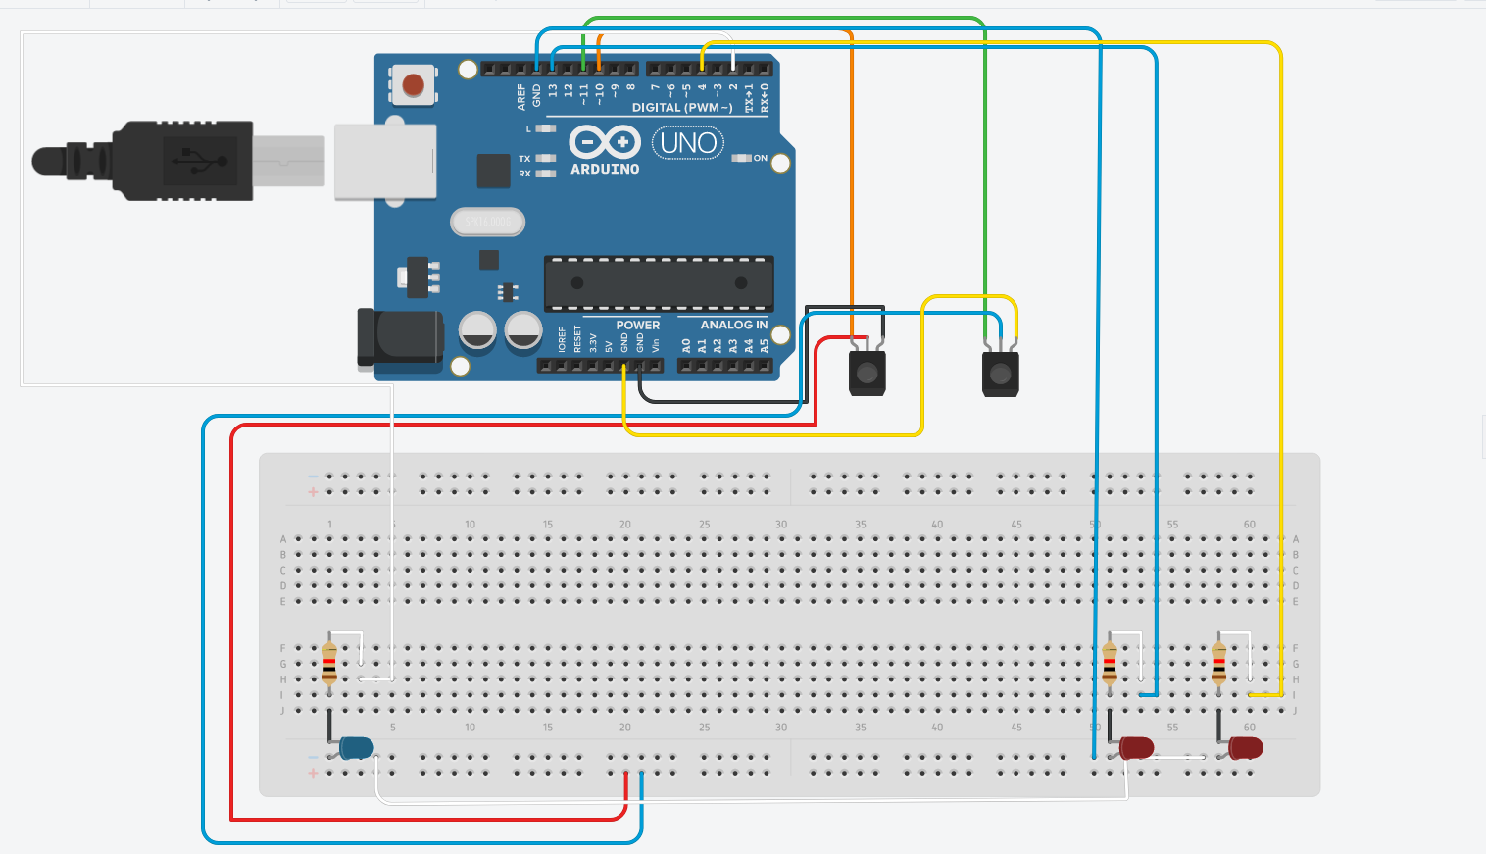
Schéma

Slide 6
Démo

Slide 7
Merci !

